Slide 1
工業 4.0 / 智慧工業
PETER 2018/11/30

Slide 2
德國提出的「工業4.0」
「工業4.0（Industrie 4.0）」是德國政府於2013年4月，在漢諾威工業博覽會上提出的未來工業策略：
第一次工業革命是利用蒸汽動力的生產模式
第二次工業革命用電力大量生產
第三次工業革命則是電子自動操控的工業生產
第四次工業革命即「工業4.0」，是以數碼資訊整合感應器、物聯網、大數據、互聯網等科技，實現智能化及自動化的生產。

Slide 3
「工業4.0」- 「串連」
「工業4.0」最關鍵的概念就是「串連」，利用資訊及通訊科技，組成物聯網（IoT）及服務聯網（IoS），將生產流程所有相關的機器設備、人員、流程與資料連結起來，每個設備更能互相溝通，具備獨立監察、分析和判斷能力，可以隨時找到問題及解決，令生產流程更靈活、更有彈性，能快速回應市場需求的變化，這就是智能工廠（Smart Factory）的構想。

Slide 4
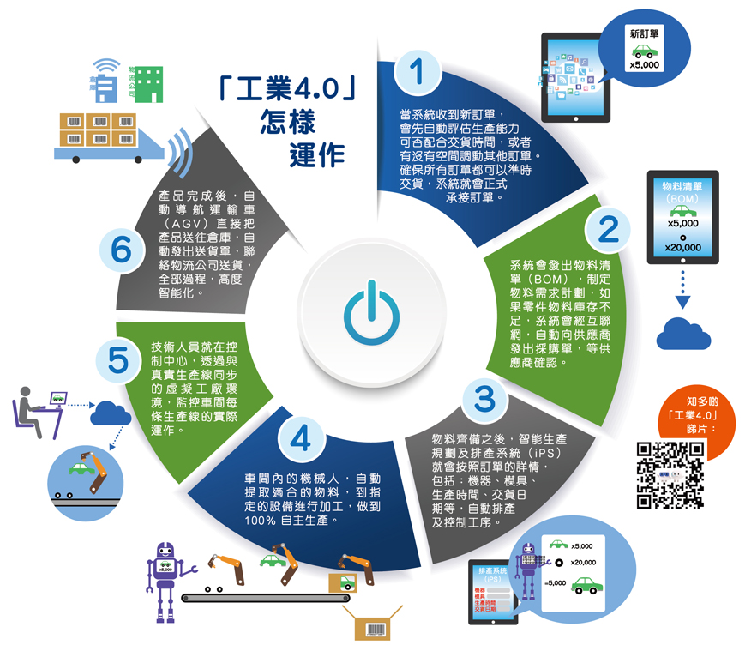
工業4.0…怎樣運作

Slide 5
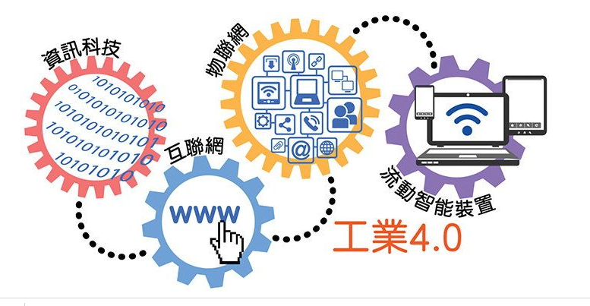
CLOUD, IOT, BLOCKCHAIN, 5G

Slide 6
IoT – 物聯網
物聯網(Internet of Things；IoT)是一個由人、物件、動物、機器相連而構成的巨大網路，以供感測、控制、偵測、識別，並交換所有的資訊，進而提供更加值的應用服務。物聯網將會是一種新型態的網路革命，具跨產業融合概念，也代表一種趨勢、充滿想像與機會。

Slide 7
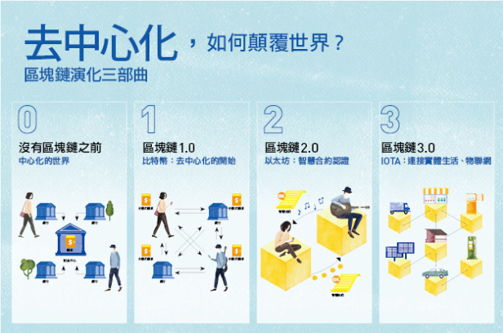
區塊鏈 BLOCK CHAIN

Slide 8
區塊鏈3.0：IOTA──連接物聯網
IOTA透過較為簡單的演算法，讓每個鏈上的交易者都可以參與加密，且不需全體認證，不需礦工，可以加快加密時間。因此能進行物與物之間非常小、但頻率高的交易。
一般預測，IOTA適用於物聯網及微型支付。目前自駕車、智慧能源業者，也都在實驗IOTA技術。

